Slide 1

PITALK
결과 보고서
끝.없.는.대.화..
- Copyrightⓒ2015All rights reserved by L e o p a r d

Slide 2
Contents
01
개발 배경 및 목적
02
개발 범위 및 주요 기능
03
개발 환경 및 구현 기술
04
팀원구성 및 역할
05
화면 설계, 구현결과 및 시연
06
클래스 설계
07
프로토콜 명세서
08
프로젝트 후기
- Copyrightⓒ2015All rights reserved by L e o p a r d

Slide 3
01
개발 배경 및 목적
배경
사용자간 자유로운 의사소통 및 P2P 파일 송수신이 가능한 메신저 필요
목적
채팅시스템 개발을 통한 TCP/IP 기반의 C/S 시스템 이해 및 구현
Socket 및 Stream API를 이용한 데이터 송수신 구현
사용자 정의 프로토콜 설계 및 구현
파일 송수신을 처리를 위한 P2P 이해 및 구현
- Copyrightⓒ2015All rights reserved by L e o p a r d

Slide 4
02
개발범위 및 주요 기능
개발범위
클라이언트 간의 원활한 대화가능 및 파일 전송 가능
주요기능
회원가입
아이디 및 비밀번호 찾기
로그인
귓속말 대화
파일전송
회원정보 열람
대화방 만들기
비밀 대화방 만들기
클라이언트 접속 여부
로그아웃
- Copyrightⓒ2015All rights reserved by L e o p a r d

Slide 5
03
개발 환경 및 구현 기술
개발범위
OS - Microsoft Windows
IDE - Eclipse 4.4(Luna)
구현기술
Program Language(Java 8)
Collection Framework
Swing
Thread
Stream
Socket 등
- Copyrightⓒ2015All rights reserved by L e o p a r d

Slide 6





04
팀원구성 및 역할
승철
전반적인 총괄
대화방 화면 구성
클라이언트,서버
핸들러 설계
UI 취합
조장
성진
민희
서버
파일 전송 구현
프로토콜 설계
비밀번호 및
로그인 찾기
화면 구성
디자인
프로토콜 설계
PPT작성
민경
대기실 및
방 만들기
화면 구성
내부프레임 구성
디자인
PPT작성
종기
UML작성
로그인 화면 및
회원가입 창
화면 구성
- Copyrightⓒ2015All rights reserved by L e o p a r d

Slide 7

05
화면 설계
로그인화면
■화면/기능 설명
사용자 로그인 화면 (클라이언트 초기화면)
- 로그인 화면에 로고 이미지가 삽입됨
- 서버에 저장되어 있는 ID/PW를 체크하여
존재하는 정보와 일치 시 로그인 처리가 됨
- 회원가입 버튼을 누르면 새 창으로 열림
Talk !
아이디
로그인
비밀번호
회원가입
아이디/ 비밀번호 찾기
- Copyrightⓒ2015All rights reserved by L e o p a r d

Slide 8
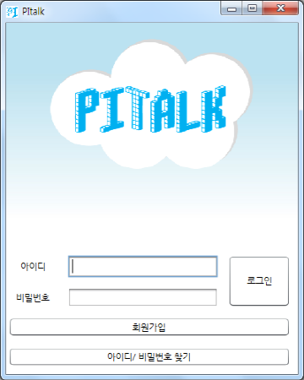
05
구현 결과 화면
로그인화면
1
아이디 : 아이디 입력
2
비밀번호 : 비밀번호 입력
3
로그인 : 아이디와 비밀번호가 일치할 경우, 대기실로 이동
4
회원가입 : PITALK가입화면으로 이동
1
3
5
아이디/비밀번호 찾기 : 아이디와 비밀번호 찾기 화면으로 이동
2
4
5
- Copyrightⓒ2015All rights reserved by L e o p a r d

Slide 9
05
화면 설계
회원가입창
회원가입
■화면/기능 설명
사용자 가입(등록) 화면 (클라이언트)
- 사용자 회원가입 화면
- 아이디 중복체크
- 비밀번호 힌트를 통해 비밀번호를 찾음
아이디
중복확인
이름
닉네임
비밀번호
비밀번호
힌트
출신 초등학교는?
비밀번호
힌트답
이메일
가입
취소
- Copyrightⓒ2015All rights reserved by L e o p a r d

Slide 10
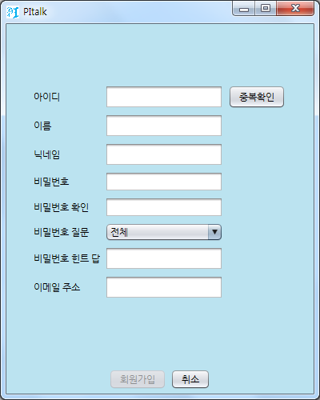
05
구현 결과 화면
회원가입창
1
2
1
회원 가입 입력 란 : 가입 정보 입력
2
중복확인 : 아이디 중복 확인 시 확인 창 나타남.
중복 확인 시 회원가입 버튼 활성화
3
회원가입 : 가입 정보 입력 및 중복 확인 시 회원가입 후 대기실로 이동
4
취소 : 로그인 화면으로 이동
3
4
- Copyrightⓒ2015All rights reserved by L e o p a r d

Slide 11
05
화면 설계
ID찾기
ID찾기
PW찾기
■화면/기능 설명
ID/PW찾기 화면 (클라이언트)
- 사용자 ID/PW 검색 화면
- 상단의 탭을 통해 ID/PW 찾기 선택
- 이름과 이메일을 통한 ID 검색
- 확인버튼을 누르면 패널이 바뀌며
조회한 ID를 보여줌
- 취소버튼을 누르면 로그인 화면으로
돌아간다
이름
이메일
확인
취소
- Copyrightⓒ2015All rights reserved by L e o p a r d

Slide 12
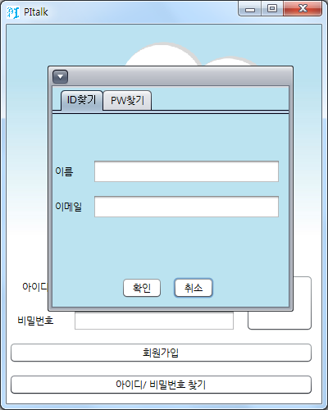
05
구현 결과 화면
ID찾기
1
이름 : 이름 입력
2
이메일 : 이메일 입력
1
2
3
확인 : ID찾기 결과창으로 이동
4
취소 : 로그인 창으로 이동
3
4
- Copyrightⓒ2015All rights reserved by L e o p a r d

Slide 13
05
화면 설계
ID찾기 확인
ID찾기
PW찾기
■화면/기능 설명
ID찾기 결과 화면 (클라이언트)
- ID찾기를 통한 ID 검색 결과 화면
- 확인 버튼을 누르면 로그인 화면으로
돌아간다
회원님의 ID는
jincess 입니다.
확인
- Copyrightⓒ2015All rights reserved by L e o p a r d

Slide 14
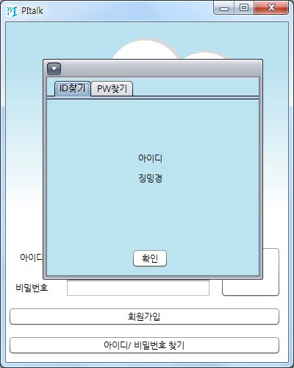
05
구현 결과 화면
PW찾기 확인
1
아이디 : ID검색 결과 표시
2
확인 : 로그인화면으로 이동
3
2
- Copyrightⓒ2015All rights reserved by L e o p a r d

Slide 15
05
화면 설계
PW찾기
ID찾기
PW찾기
■화면/기능 설명
ID찾기 결과 화면 (클라이언트)
- ID찾기를 통한 ID 검색 결과 화면
- 확인 버튼을 누르면 로그인 화면으로
돌아간다
회원님의 PW는
1234 입니다.
확인
- Copyrightⓒ2015All rights reserved by L e o p a r d

Slide 16
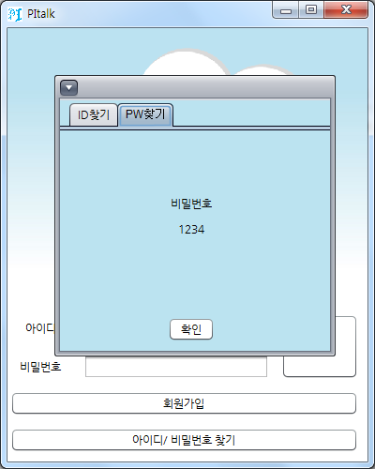
05
구현 결과 화면
PW찾기 확인
1
비밀번호 검색 결과 : 비밀번호 검색 결과가 나타남
2
확인 : 로그인 화면으로 이동
2
2
- Copyrightⓒ2015All rights reserved by L e o p a r d

Slide 17
05
화면 설계
■화면/기능 설명
사용자 로그인 승인 후 화면
- 상단에 본인 닉네임이 표현됨
현재 서버에 존재하는 대화방리스트를 출력하여줌
현재 서버에 접속하여 있는 사람들의 리스트를 출력하여줌(로그인 된 유저는 흰 별, 로그오프 된 유저는 검정 별)
- 좌측 하단에 대화방 만들기로 대화방 생성가능
우측 하단에 로그아웃(첫 화면으로 돌아감)버튼과 현재 서버에 접속한 인원을 출력해줌
대화방에 비밀번호 생성시 이미지아이콘을 사용하여 비밀번호방임을 알려줌
- JSplitPane을 이용하여 대화방 목록과 접속자 리스트 분리 후 사이즈 조절 가능
대기실
로그아웃
대화방 이름
접속자 리스트 : 4
비
★ 최승철
☆ 백종기
대화방 이름
★ 김민희
★ 진민경
☆ 김성진
대화방 이름
☆ 박승철
★ 김종기
☆ 박민희
대화방 만들기
- Copyrightⓒ2015All rights reserved by L e o p a r d

Slide 18
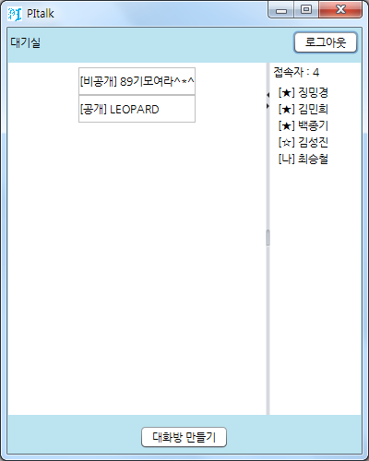
05
구현 결과 화면
대기실
2
1
3
1
대화방: 대화방으로 이동
2
로그아웃 : 로그인 화면으로 이동
3
접속자 : 접속시★, 비접속시☆ 접속자 클릭시 상세정보 창 나타남
4
대화방 만들기 : 대화방 만들기 창으로 이동
4
- Copyrightⓒ2015All rights reserved by L e o p a r d

Slide 19
05
화면 설계
■ 화면/기능 설명
대화방 접속 화면
- 상단에 대화방 이름 출력
- 좌측에 채팅이 가능하도록 TA와TF 구성
- 우측에 방에 접속한 인원 출력
- 우측하단에 방 나가기 버튼
- 우측에 이름을 클릭하면 팝업으로 회원정보 열려줌
- 리스트에서 이름 설정 후 보내기 옆에 + 표시를 눌러서 파일을 1대1로 송수신 할 수 있다.
- 리스트를 통해서 특정인에게 궛속말을 할 수 있다.
- JSplitPane을 이용하여 TextaArea과 접속자 리스트 분리 후 사이즈 조절 가능
채팅창
(대화방이름)
나가기
방 접속자 : 5
★ 최승철
★ 백종기
★ 김민희
★ 진민경
★ 김성진
전체
+
보내기
- Copyrightⓒ2015All rights reserved by L e o p a r d

Slide 20
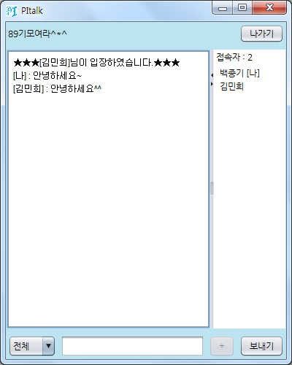
05
구현 결과 화면
대화방
5
1
귓속말 : 귓속말 선택
2
대화 입력 창 : 대화 입력
3
파일 전송 : 버튼 선택 시 파일 전송
4
보내기 : 대화 보내기
5
나가기 : 대기실 화면으로 이동
1
2
3
4
- Copyrightⓒ2015All rights reserved by L e o p a r d

Slide 21
05
화면 설계
방 만들기
방만들기
■화면/기능 설명
방 만들기 화면
- 방 이름 설정
- 비밀번호 설정여부 라디오버튼으로 확인
- 비밀번호 설정
방이름
비밀방 설정
예
아니오
비밀번호
비밀번호 확인
확인
취소
- Copyrightⓒ2015All rights reserved by L e o p a r d

Slide 22
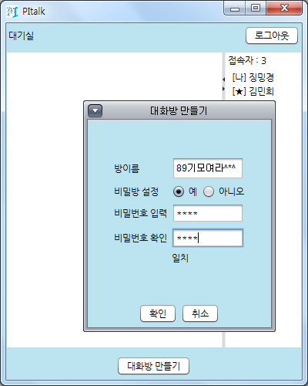
05
구현 결과 화면
방 만들기
1
방이름 : 방이름 설정
2
비밀방 설정 : 비밀방 설정, 예 선택 시 비밀번호 입력란 활성화
1
2
3
비밀번호 입력 :비밀방 설정 시 비밀번호입력란 활성화
3
4
비밀번호 확인 : P비밀번호 입력란 입력 시 비밀번호 확인
4
5
확인 : 대화방으로 이동
5
6
6
확인 : 대기실로 이동
- Copyrightⓒ2015All rights reserved by L e o p a r d

Slide 23
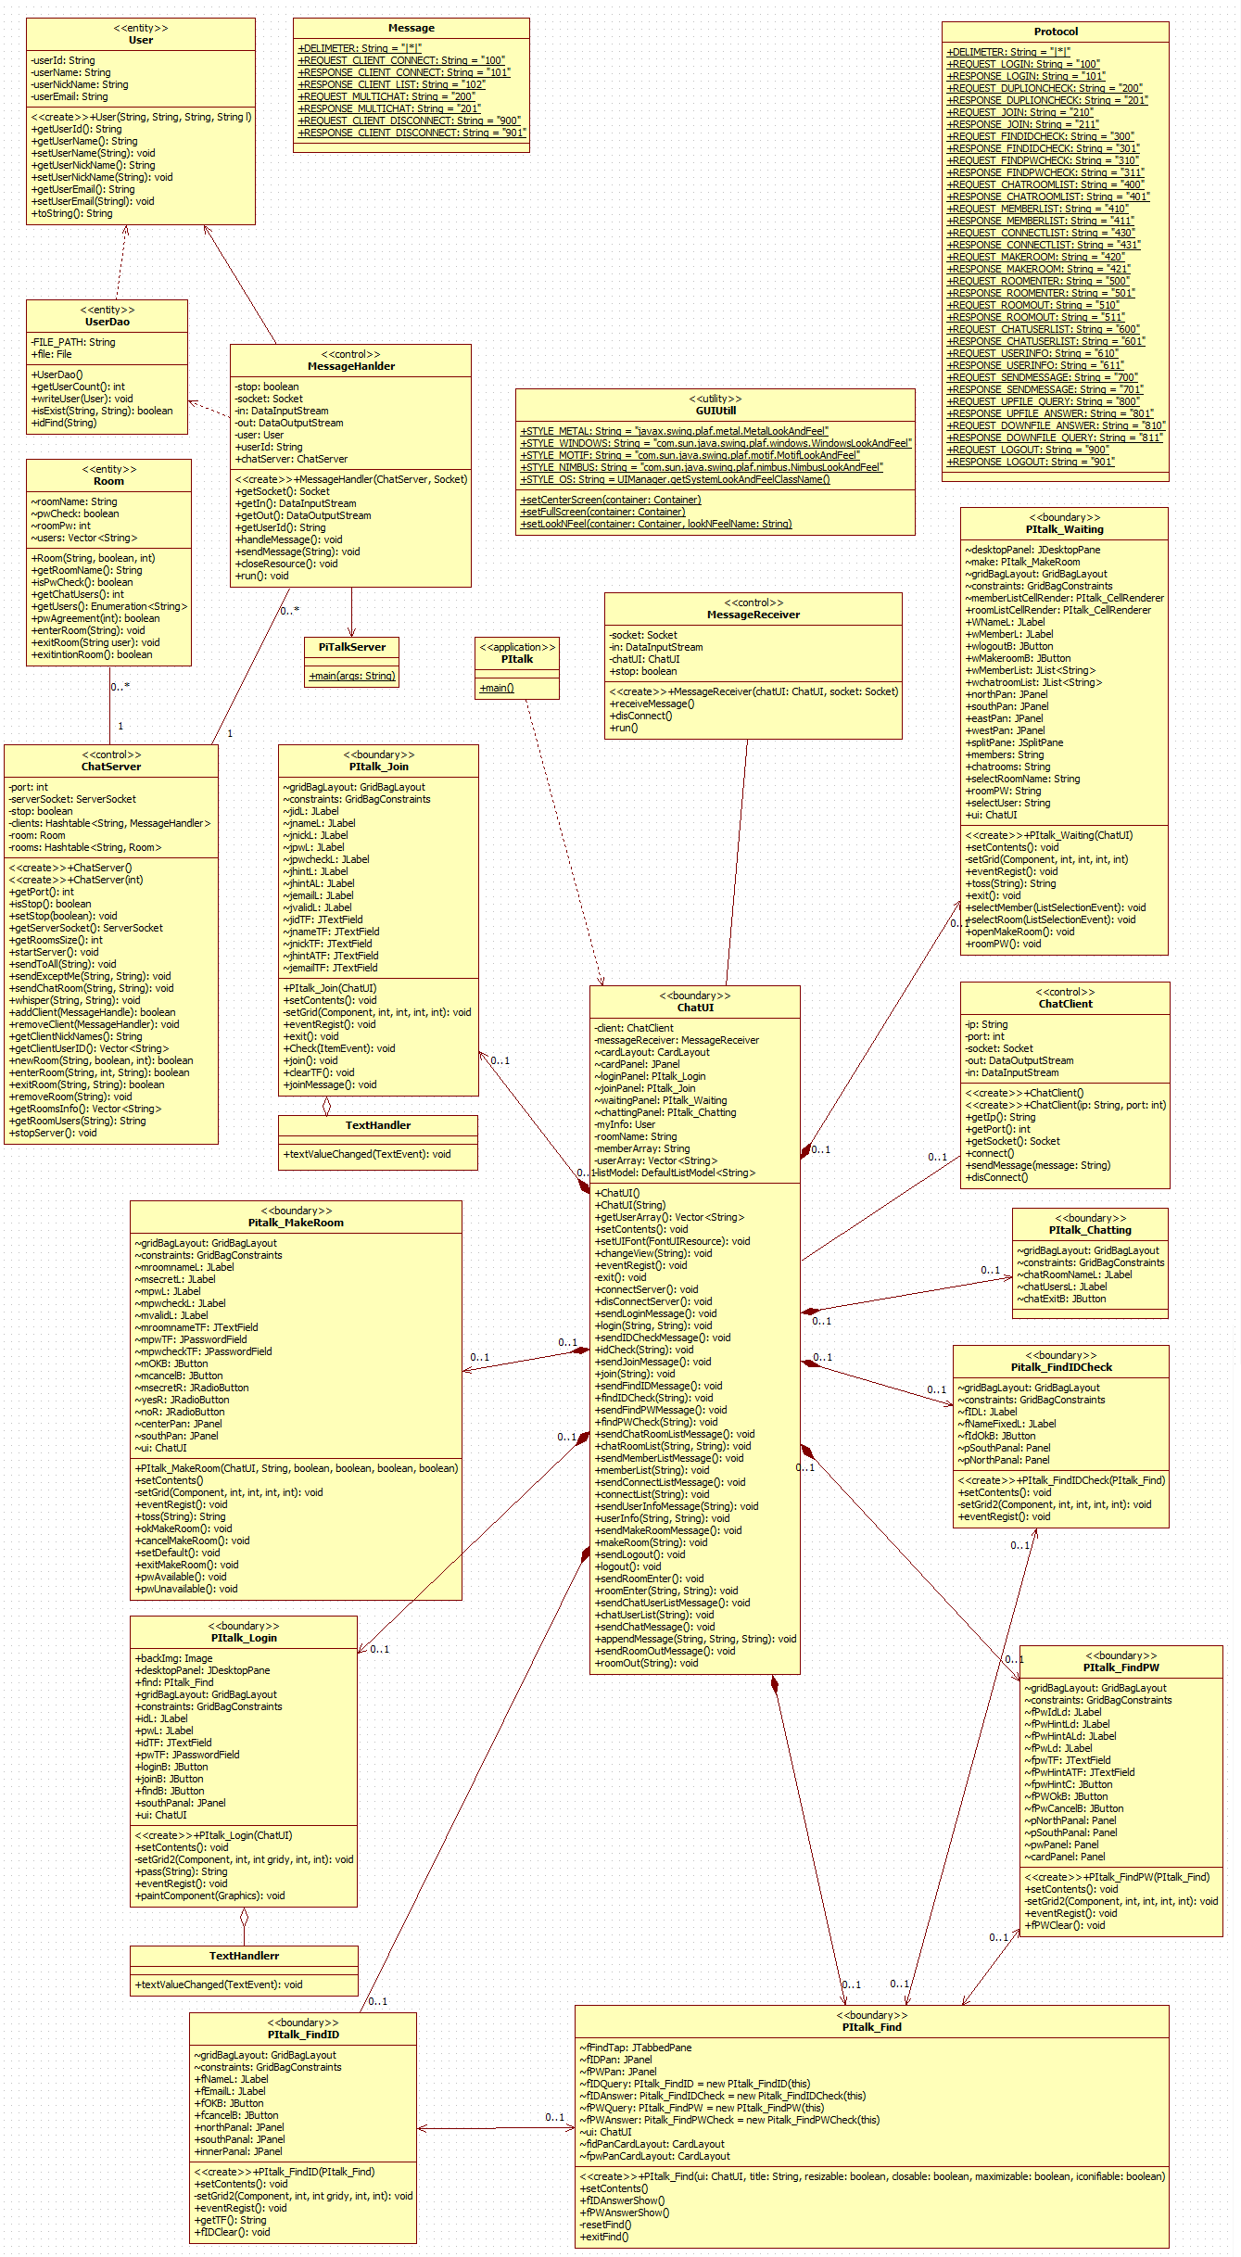
06
클래스 설계서

Slide 24
06
포로토콜 명세서
- Copyrightⓒ2015All rights reserved by L e o p a r d

Slide 25
06
프로젝트를 마치며..
처음 하는 프로젝트여서 아쉬움이 많이 남지만 조원들과 협동하여 작업을
잘 마무리 한 것 같아 기분이 좋습니다. 다음 프로젝트에서는 더욱 더 노력하여 좋은 결과를 얻도록 하겠습니다.
처음프로젝트에서 조원들에게 많은 도움이 되지 못한 것 같아서 조원들한테 미안한 생각이 듭니다. 다음 프로젝트에서는 더욱더 열심히 해서 더 큰 도움이 될 수 있도록 노력하겠습니다
프로젝트를 통해 통신 서버 원리를 직접 실현해보고 다양한 오류를 잡아가면서 개발 능력을 발전시키고 조원들과 각자의 작업을 하면서 개발작업이 취합되는 과정을 경험해보는 시간이었습니다.
이번 프로젝트를 통해 그 동안 수업에서 배웠던 내용들을 다시 한 번 공부하고 적용하며 실력을 키울 수 있었습니다. 또한, 팀원 간 협력을 통해 어렵게만
느껴졌던 프로젝트를 수월하게 마칠 수 있었습니다. 아주 좋은 경험이었습니다.
프로젝트에 투입 되어 조원 들과 함께 작업하며 힘든 일도 있었지만 협동심과 실무 경험을 하게 된 것 같아 많은 것을 배울 수 있는 기회라고 생각 들어 좋았습니다..
- Copyrightⓒ2015All rights reserved by L e o p a r d

Slide 26
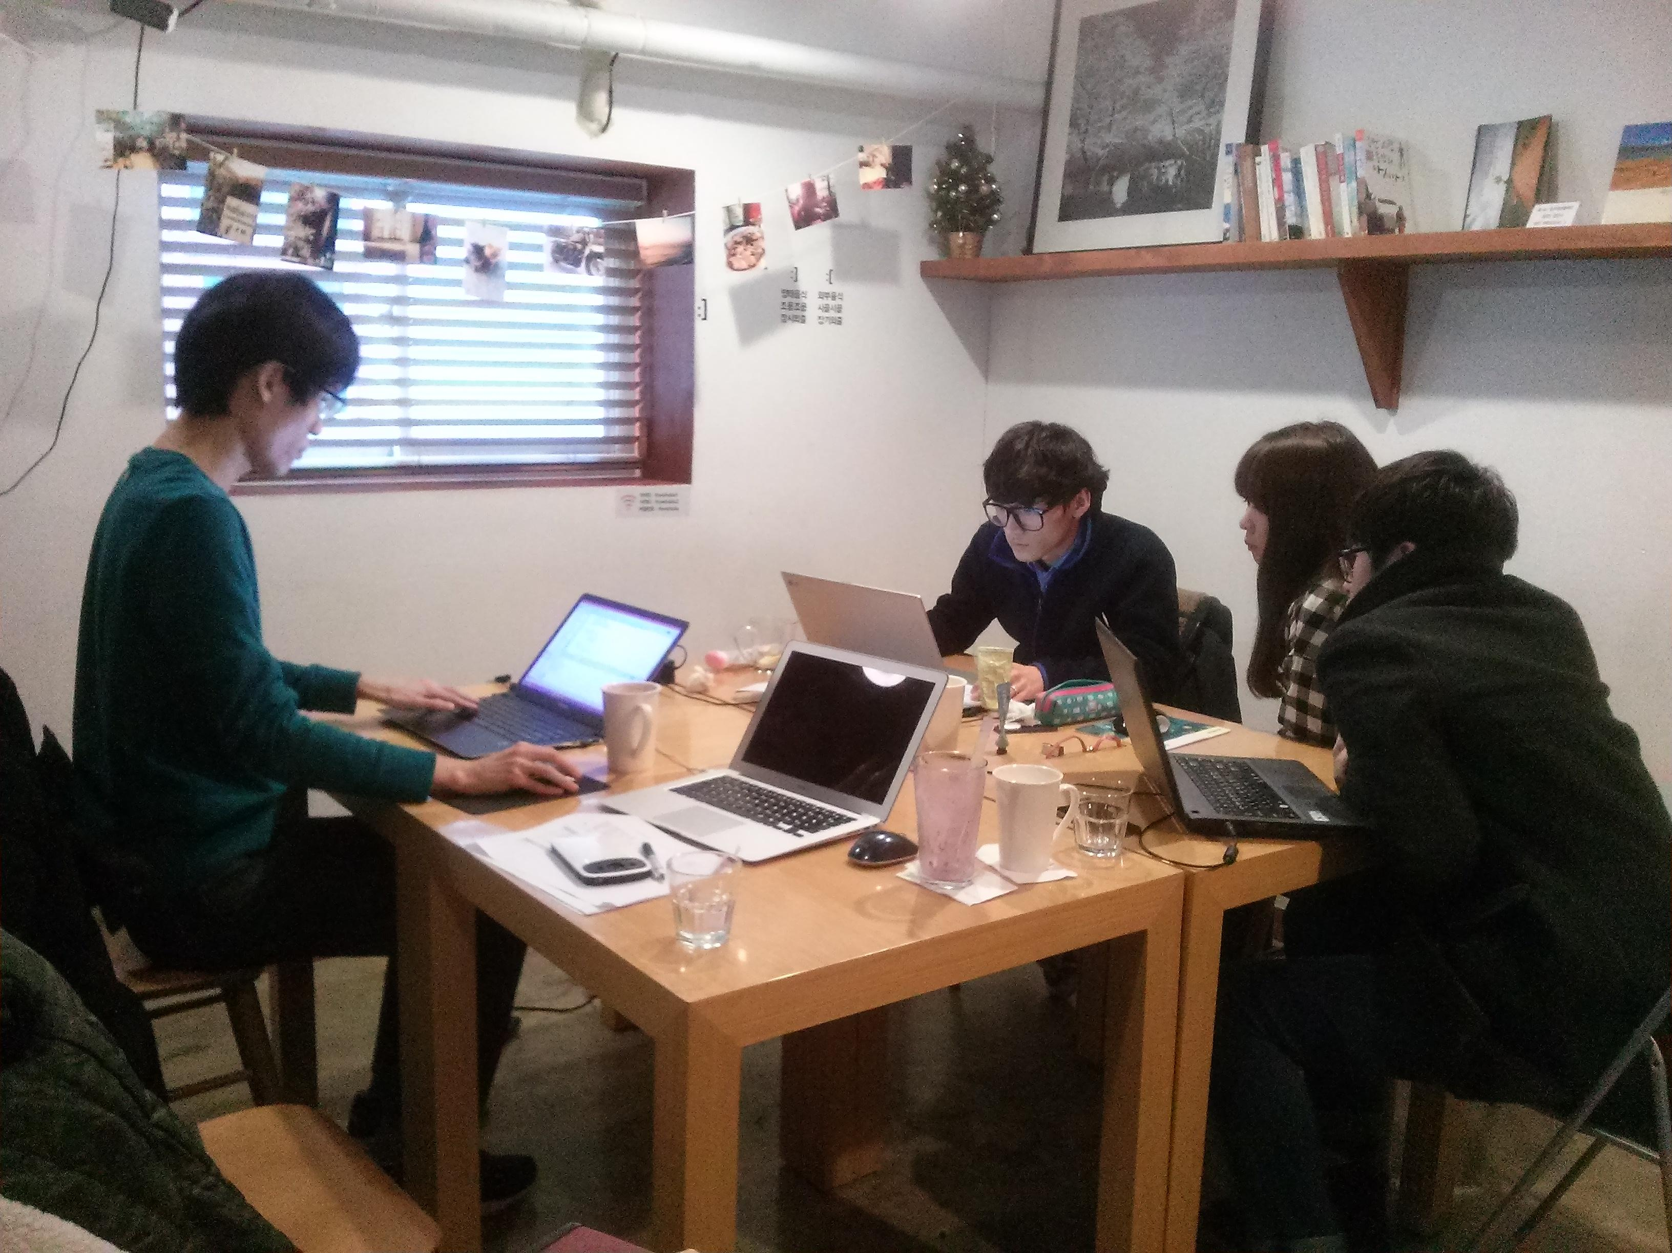
감사합니다
- Copyrightⓒ2015All rights reserved by L e o p a r d

